Slide 1
Цель жизни женщины: власть, философия, война. «Пир»,«Государство», «Федр»
Лекции во время чумы №8
А.Г.Дугин

Slide 2
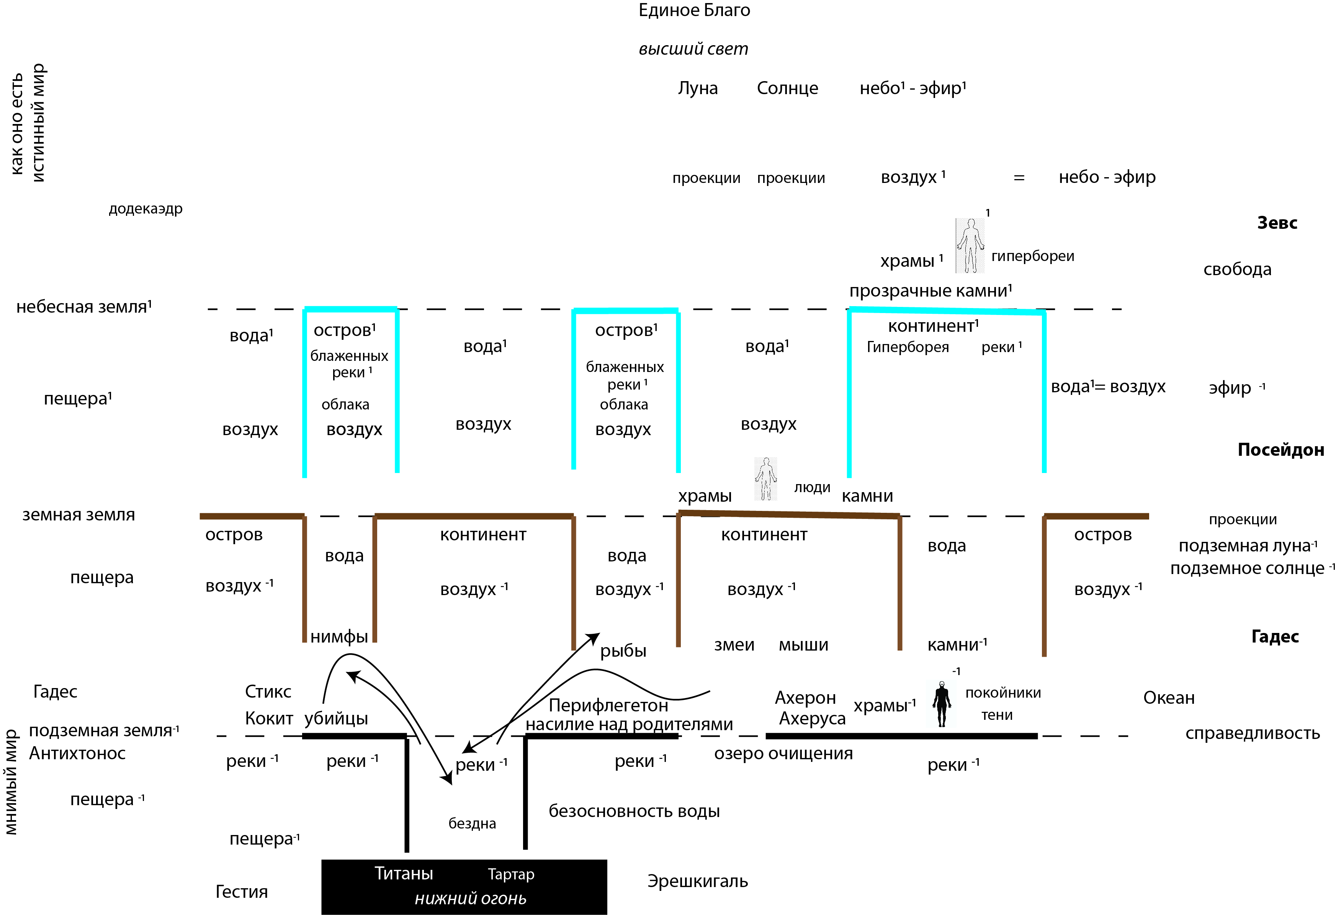
Посмертная география «Федона»

Slide 3
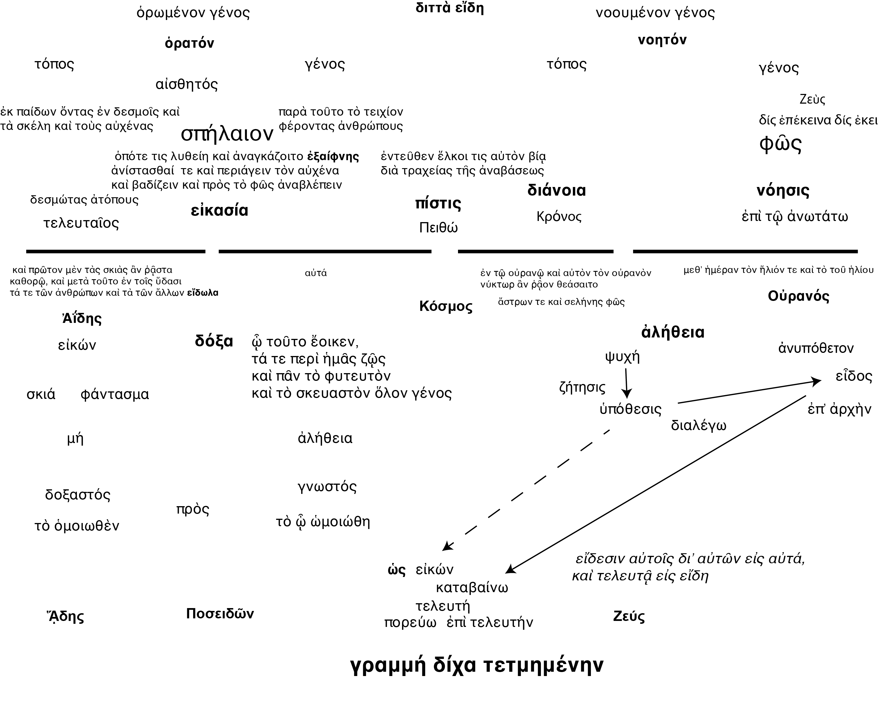
Разделенная линия

Slide 4
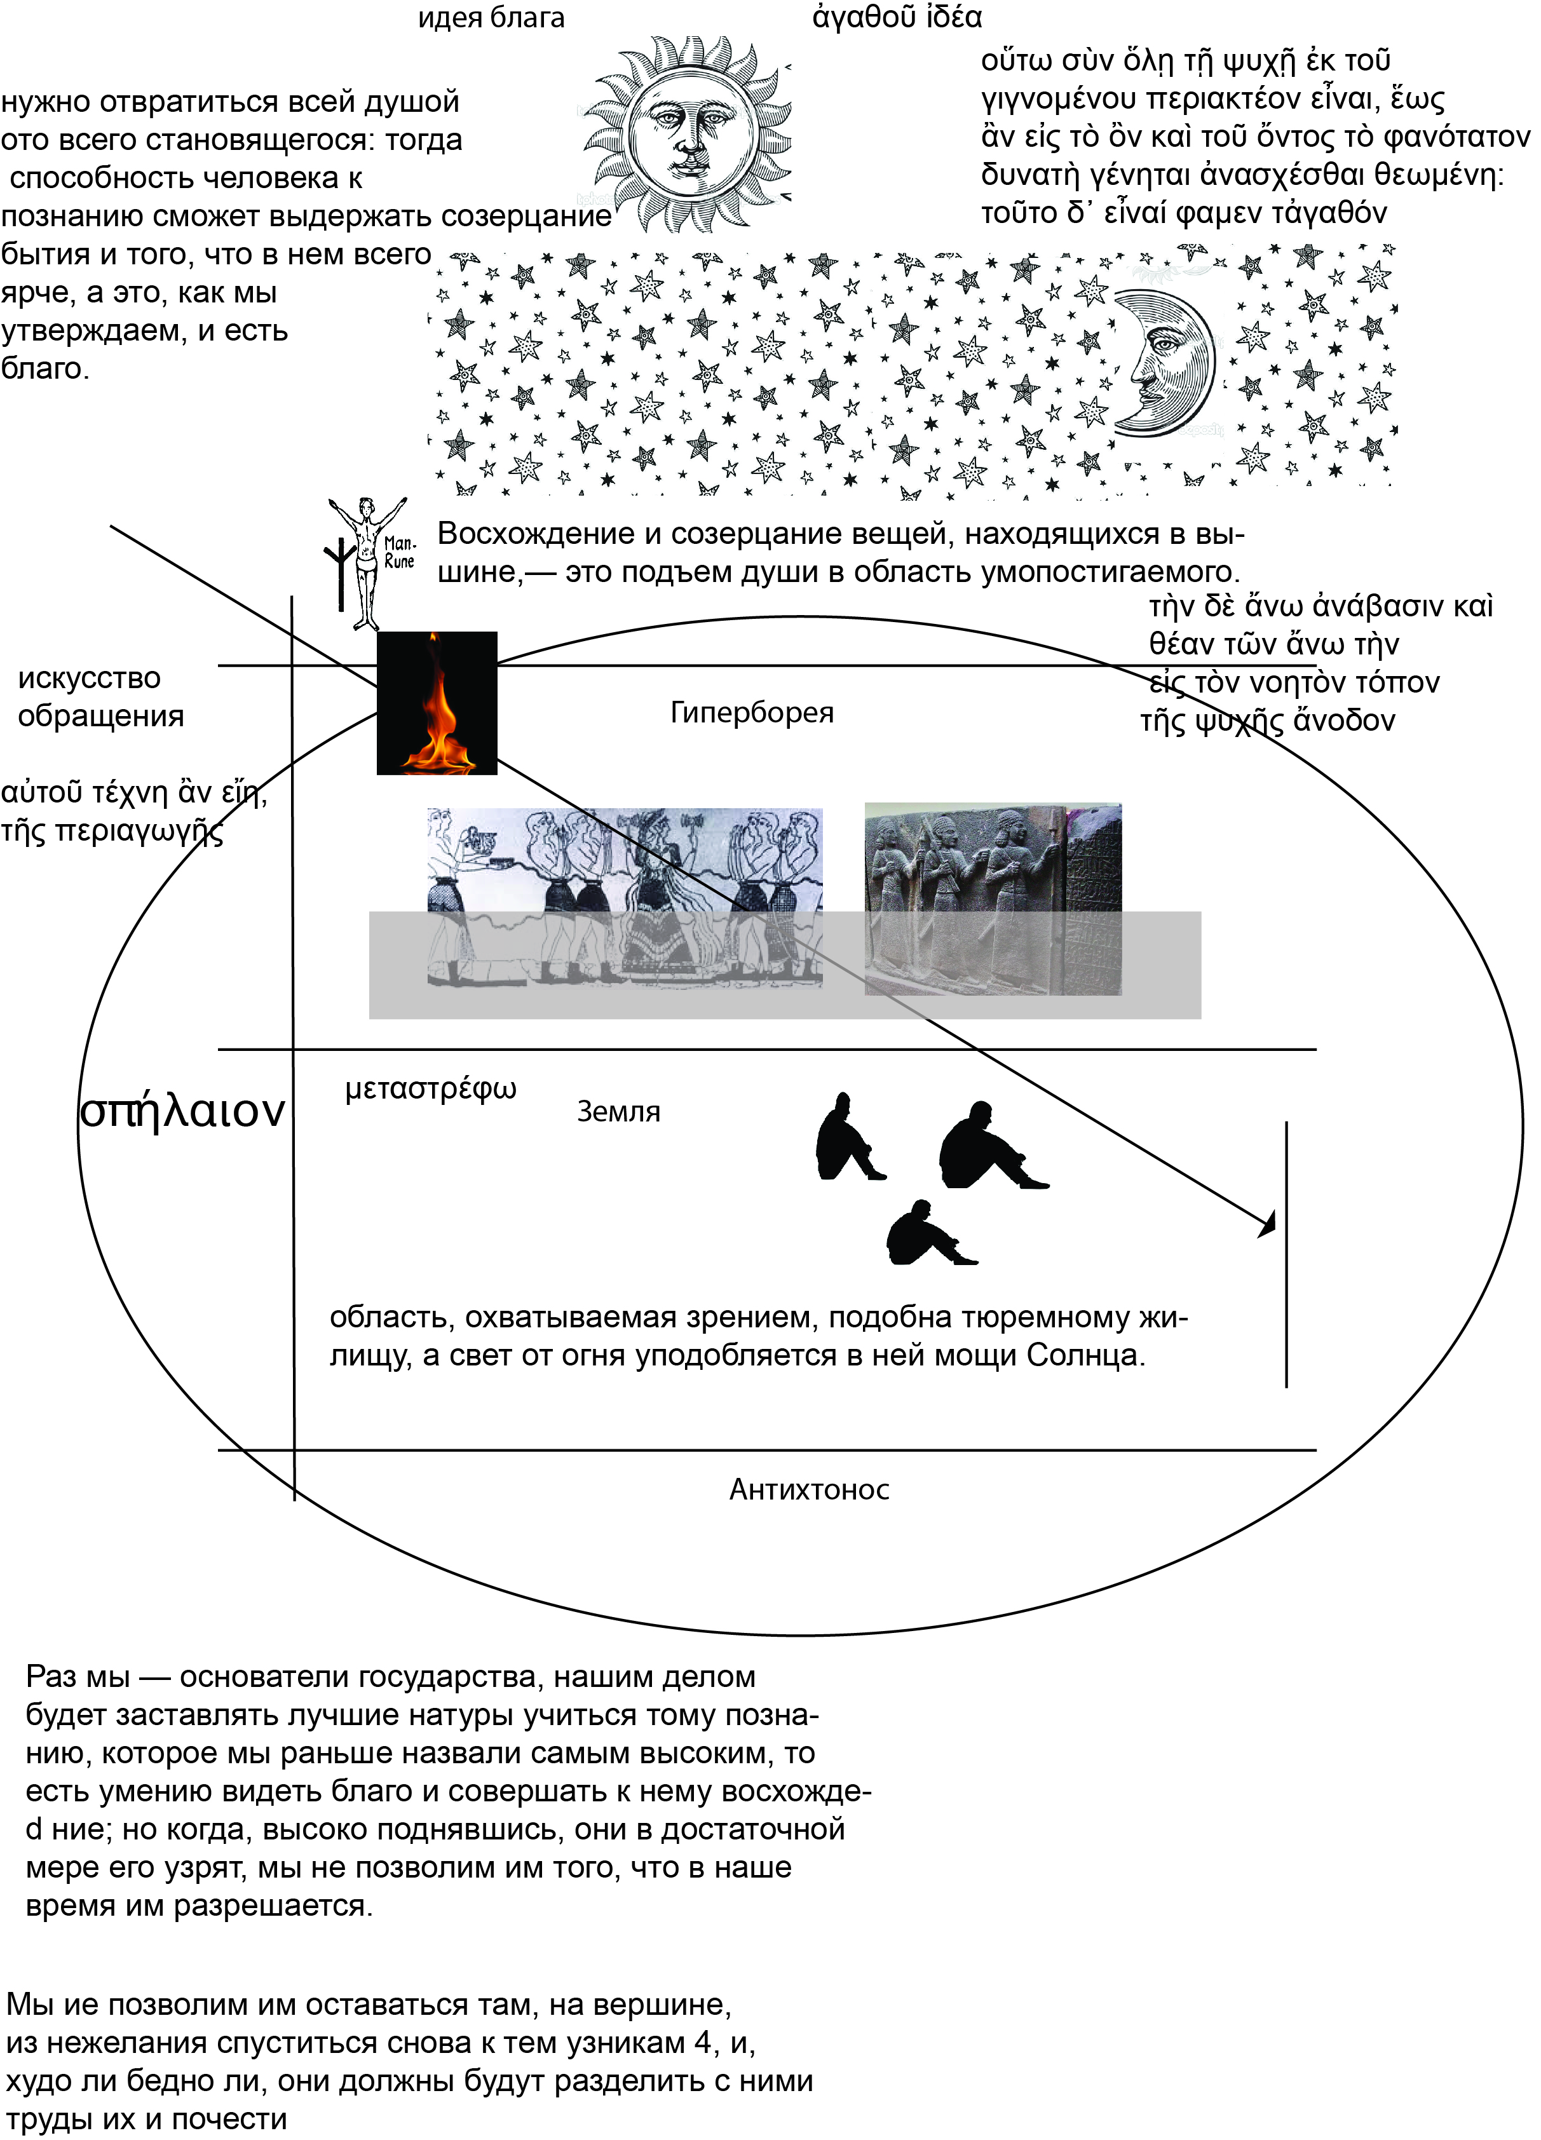
Пещера

Slide 5
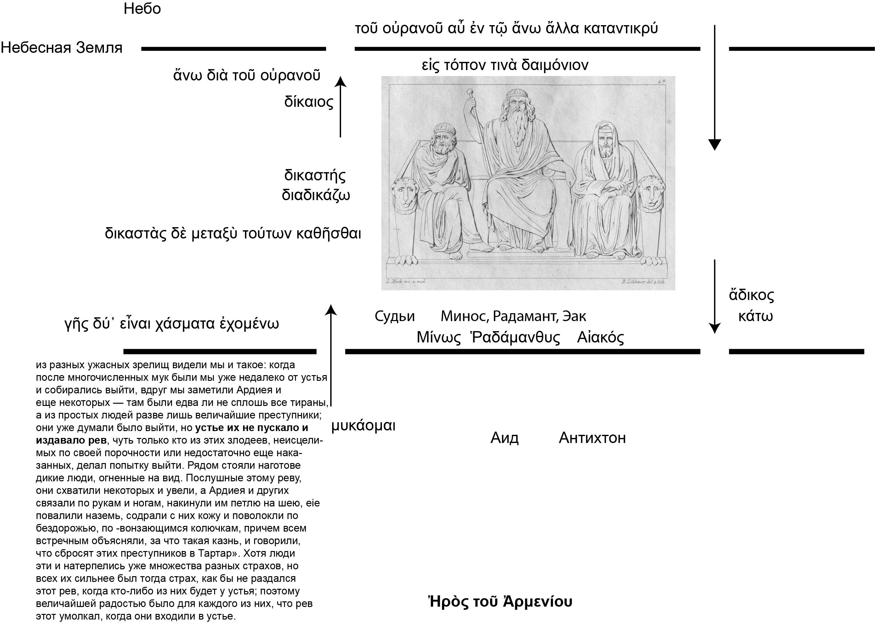
Судьи

Slide 6
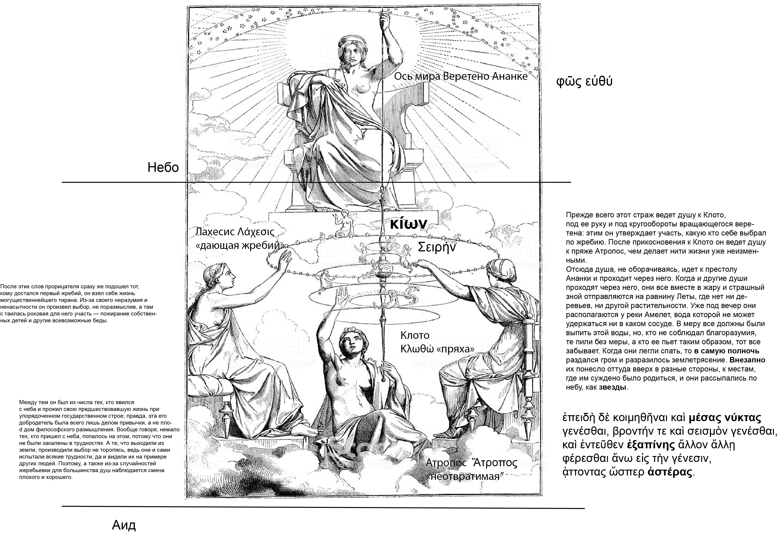
Мойры

Slide 7
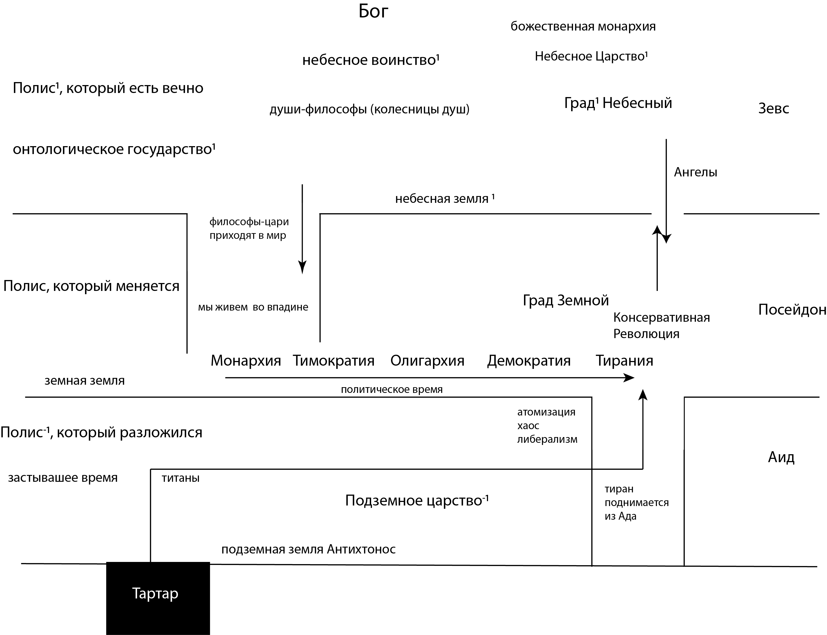
Три
Полиса

Slide 8
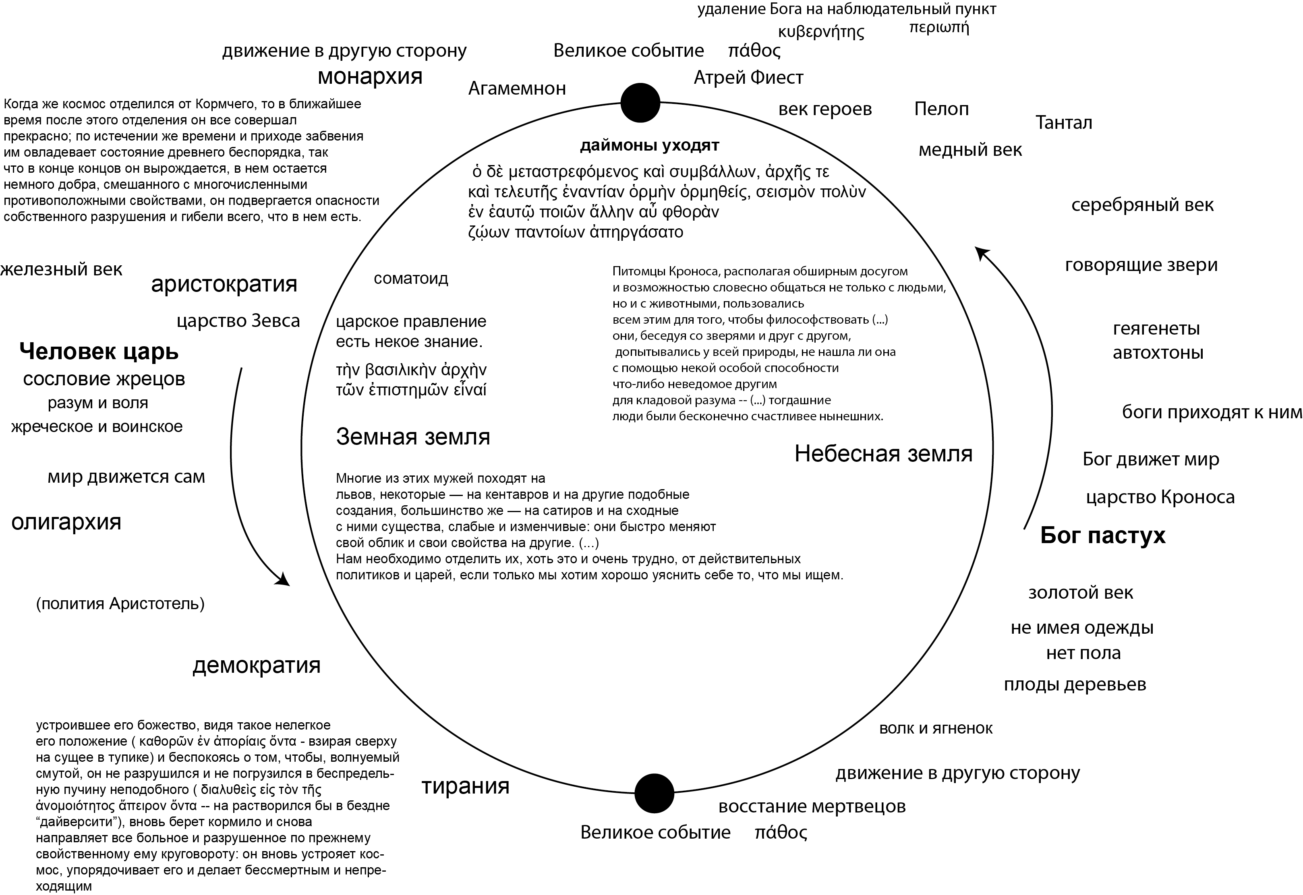
Поворот

Slide 9
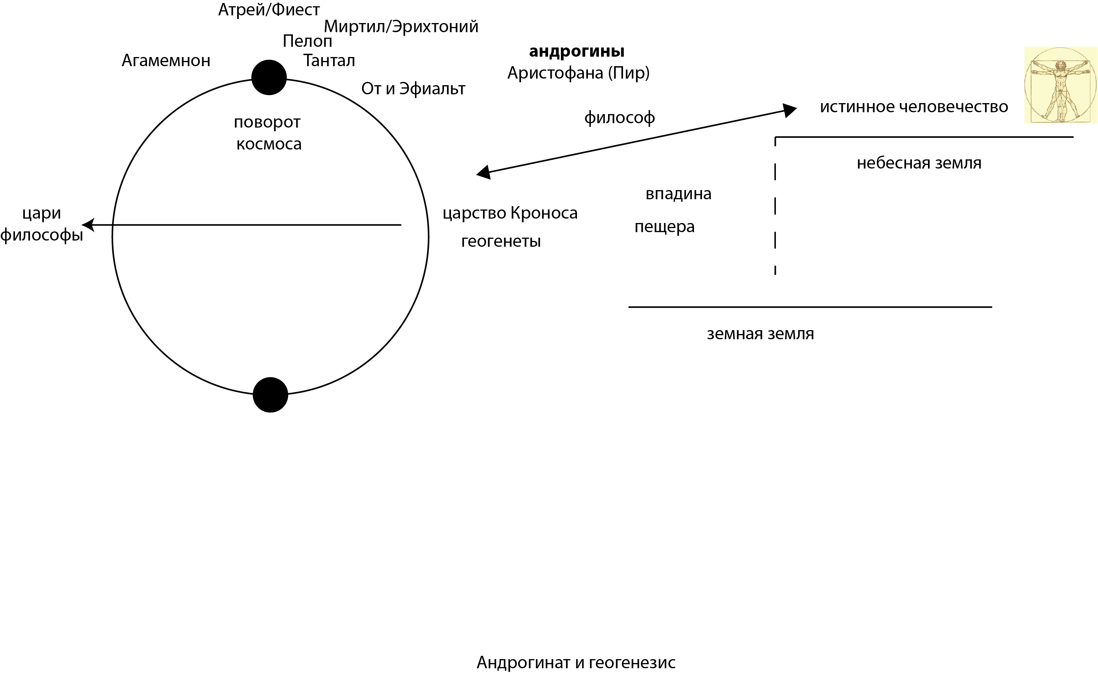
Андрогины и философы

Slide 10
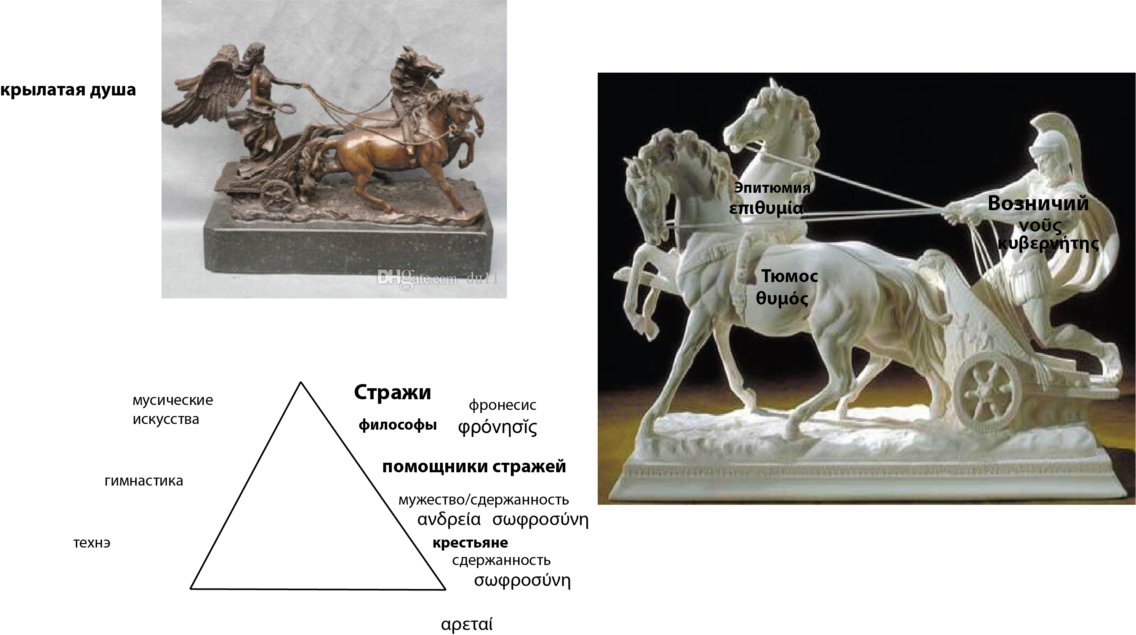
Структура души

Slide 11
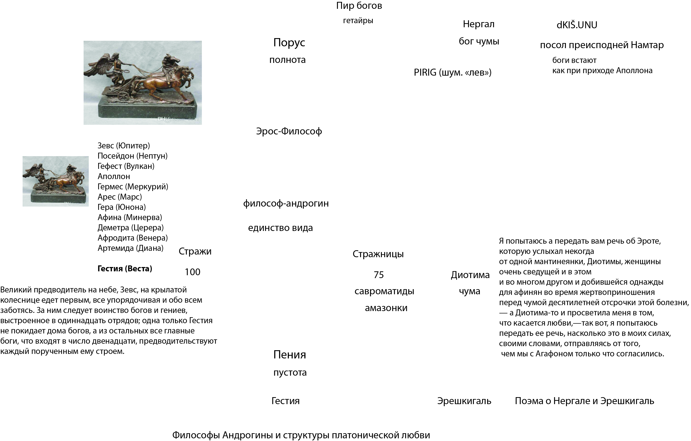
Женщина: ум, человек, богиня, страж

